Slide 1
Front-end kursas
Baltic Institute of Technology
36gr. 22.01.24 Front End Invest.lt
2022-01-24

Slide 2
Šios paskaitos tikslas
Tvarkaraštis, kurso dalies komunikacija
Front-end dalis interneto aplikacijose
Front-end atsakomybės, reikalingi įgūdžiai
Bazinės technologijos ir specifikavimas
Mokymosi šaltiniai ir reikalingi įrankiai
Susipažinimas 😉

Slide 3
Šios paskaitos tikslas
HTML
Elemento struktūra, turinys, atributai
Tušti elementai
Kaip sužinoti ką gali elementas?
Dokumento struktūra
HTML atidarymas naršyklėje
Namų darbas

Slide 4
Tvarkaraštis
Programa | Trukmė | Pradžia | Pabaiga
Įvadas į „Front-end“ programavimą | 104 val. (6.5 sav.) | sausio 24 d.
Programavimo aplinkos ir kūrimo proceso valdymas ir versijų kontrolė | 8 val. (0.5 sav.) |  | kovo 13 d.
Paskaitos vyks*:
pirmadienį - ketvirtadienį 18:00 - 20:30 (teorija, dėsto Deividas Bakanas)
šeštadienį 09:00 - 16:00 (praktika, dėsto Kęstutis Paulavičius)
*Paskaitų laikas gali kisti mokymų eigoje. Apie pakeitimus bus pranešama bent dieną prieš.

Slide 5
Kurso dalies komunikacija
Github:
https://github.com/DeividasBakanas/frontend-basics-and-project-management-processes-2022-01-17
Paštas: bakanas@bit.lt
Feedback’as:
https://docs.google.com/forms/d/1YguZCG6jRvAFXmho6V6GBjRs_xLh19Jk5pWmrwCuJ6U
Microsoft Teams
Gyvos paskaitos (Deividas)
Random
P2P

Slide 6
„Front-end“ programavimas
Web klientų vartotojo sąsaja

Slide 7
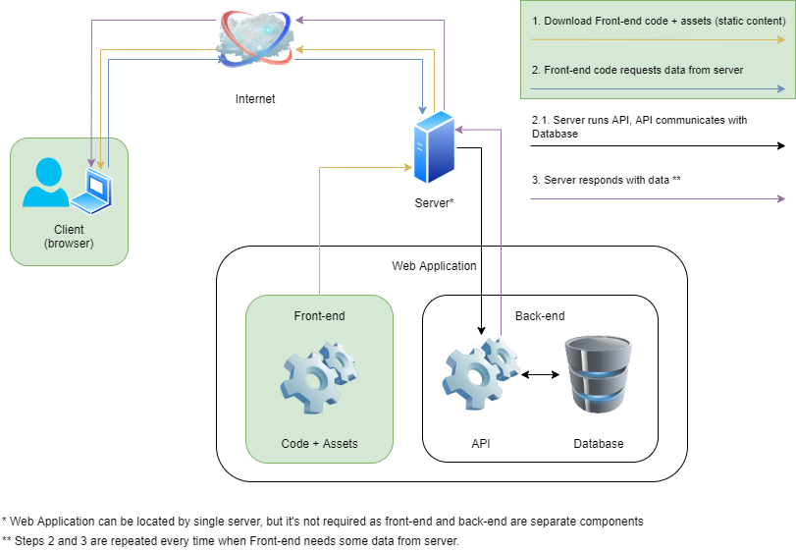
Notes:
Dalyviai:
- Klientas
- Kliento kompiuteris - Internetas - globalus kompiuterių tinklas - infrastruktūra, router'iai, kabeliai, switch'ai.
- Serveris
- Interneto programa (Web Application) - programinė įranga, kuri pasiekiama naudojant interneto infrastruktūrą (pateikiama serveryje).
- Back-end - serveryje vykdomas kodas - duomenų bazė / duomenų apdorojimas ir grąžinimas klientui, duomenų failų saugojimas ir pateikimas klientui.
- Front-end - vartotojo kompiuteryje vykdomas kodas suformuojantis vartotojo sąsają, kurią naudodamas vartotojas bendrauja su serveriu.
Serverio kliento architektūra

Slide 8
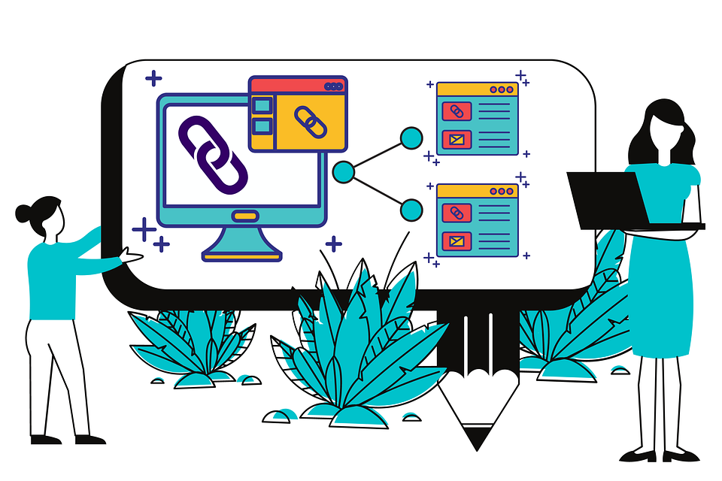
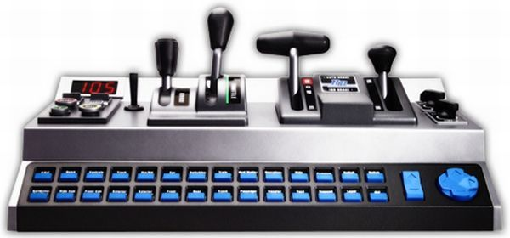
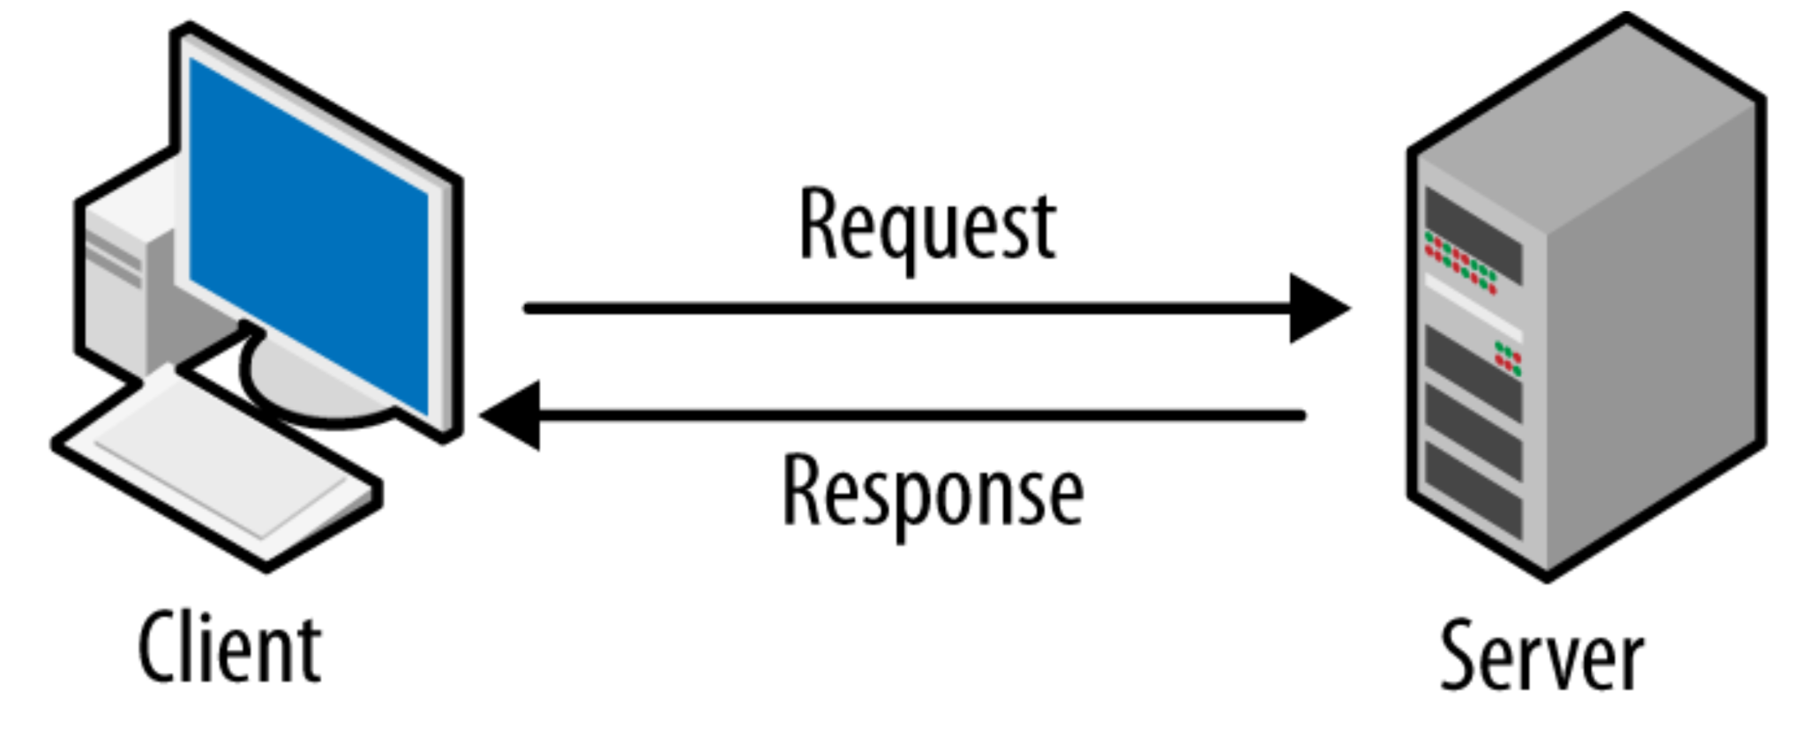
Front-end atsakomybės
Duomenų vaizdavimas vartotojui:
Vizualinė estetika
Vartotojo patirtis
Informatyvumas
Prisitaikymas prie įvairių ekrano dydžių bei įrenginių
Vartotojo duomenų įvedimas:
Nuorodos
Mygtukai
Formos
Vedliai
Buvimo vietos informacija
Užklausų valdymas:
Užklausų formavimas
Užklausų siuntimas
Atsakų į užklausas apdorojimas
Notes:
Img. 1:
Img. 2: https://i.pcmag.com/imagery/lineupitems/06qgXFt2uzvQF7oKxUgbp7U.1569506719.fit_lim.size_1050x578.jpg
Img. 3: https://madooei.github.io/cs421_sp20_homepage/assets/client-server-1.png

Slide 9
Reikalingi įgūdžiai
Bazinės technologijos: HTML, CSS, JavaScript
JS Karkasai / paketai: React, Angular, Vue…
Vaizdų redaktorius*: Photoshop, Gimp, Corel…
Testavimo įrankiai: Jest, Testing Library, Selenium, Cypress.

Slide 10
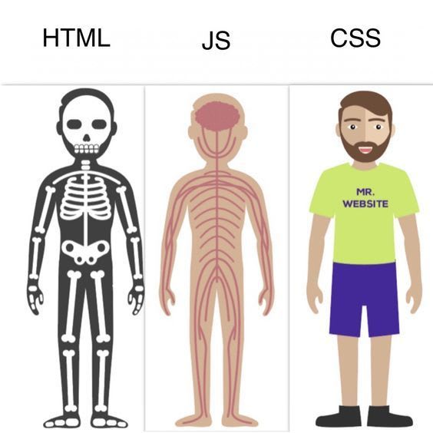
Bazinės front-end technologijos

Slide 11
Specifikavimas (1)
HTML, CSS ir HTTP protokolo standartizavimu / specifikavimu ir vystimu užsiima W3C organizacija. Ją sudaro tarptautinė specialistų bendruomenė. Nemaža dalis specialistų dirba IT srityje veikiančiose įmonėse (Microsoft, Google, IBM).
HTML: https://html.spec.whatwg.org/multipage
CSS: https://www.w3.org/Style/CSS/current-work
HTTP: keletas standartų, pvz.: https://datatracker.ietf.org/doc/html/rfc1945

Slide 12
Specifikavimas (2)
JavaScript programavimo kalbą specifikuoja ECMA organizacija, taip pat sudaryta iš IT srities profesionalų suburtų į techninius komitetus, sprendžiančius vieną ar kitą klausimą susijusį su kalbos galimybių plėtimu ir tobulinimu.
ECMAScript 12 specifikacija: https://262.ecma-international.org/12.0/
Specifikacijos vystymas: https://github.com/tc39/ecma262

Slide 13
Specifikavimas (3)
Specifikavimas ir dokumentavimas leidžia skirtingų technologijų kūrėjams sukurti vientisą technologijos palaikymą tarp produktų. Specifikacijomis siekiama kuo tiksliau apibrėžti visus technologijos veikimo aspektus.
Pvz. naršyklių kūrėjai turi laikytis standarto / specifikacijos, kad programuotojai galėtų kurti programinę įrangą, kuri vienodai veiktų visose naršyklėse.
Specifikacijos yra orientuotos į žemo lygio technologijų kūrėjus, kurie dirba su kalbų palaikymų, protokolo lygmenyje veikiančiomis technologijomis. Specifikacijos dokumentų detalumas dažnai yra žlugdančiai nuobodus…
Laimei internete yra kitų šaltinių, kurie draugiškesni aukšto lygio programuotojams.

Slide 14

Kiti puslapių artefaktai
Paveikslėliai
Vaizdo įrašai
Garso įrašai
Šriftai
Animacijos

Slide 15
Šaltiniai
Mozilla Developers Network (MDN) - https://developer.mozilla.org/en-US/
W3schools - https://www.w3schools.com/
Mokymo programa - https://developer.mozilla.org/en-US/docs/Learn

Slide 16
Reikalingi įrankiai
Kompiuteris 😜
Moderni naršyklė: (iki keletos versijų senumo Chrome / Edge / Firefox).
Tekstinis redaktorius: Visual Studio Code (https://code.visualstudio.com) arba Jūsų pasirinkta alternatyva.
Paveikslėlių redaktorius: Photopea (https://www.photopea.com/) arba Jūsų pasirinkta alternatyva.
Vėliau:
Kodo versijų kontrolei: Git (https://git-scm.com/)

Slide 17
Susipažinkim
Kas motyvuoja rinktis IT?
Kokia yra esama patirtis?
Kokie ledai mėgstamiausi?

Slide 18
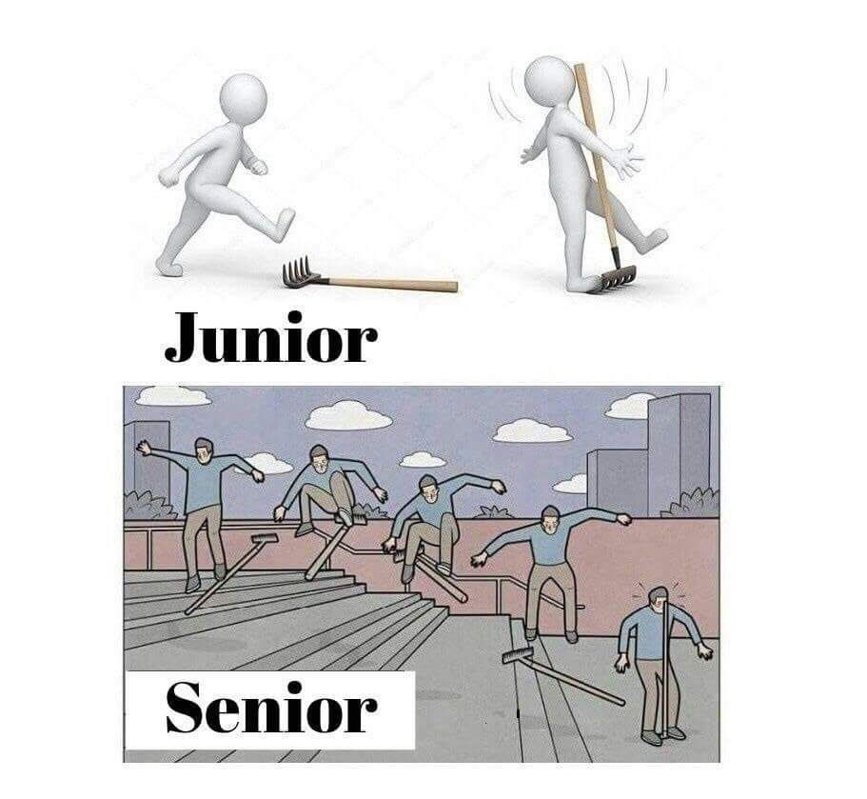
Susipažinkim
Kas motyvuoja rinktis IT?
Galimybė praplėsti realybę;
Nurodinėti kompiuteriui!
Spręsti galvosūkius.
Kokia esama patirtis?
6 m. darbinės patirties front-end srityje.
Kokie ledai mėgstamiausi?
Vaniliniai 😎
Notes:
https://i.pinimg.com/564x/cc/aa/30/ccaa3008f98375c26a221c85db285909.jpg

Slide 19

Notes:
https://memegenerator.net/img/instances/61702055.jpg

Slide 20
Bazinės front-end technologijos

Slide 21
HTML (Hyper Text Markup Language)
Aprašomoji kalba, skirta nurodyti interneto puslapio struktūrą, kuri bus vaizduojama naršyklės lange.
HTML sudaryta iš elementų. Dalis jų yra atvaizduojami naršyklės lange, kiti aprašo puslapio / dokumento ypatybes, importuoja kitus dokumentus (CSS, JS).
Kiekvienas HTML elementas turi savitą funkcionalumą kurį įgyvendina naršyklė.
Elementų sąrašas

Slide 22
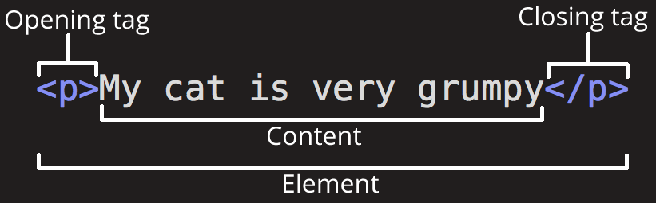
HTML elemento struktūra
Elementą sudaro šios dalys:
atidarymo tag’as <elemento pavadinimas>
elemento turinys (tekstas ar kiti HTML elementai)
uždarymo tag’as <elemento pavadinimas/>
Kiekvienas atidarymo tag’as privalo turėti uždarymo tag’ą!

Slide 23
HTML elemento turinys
Tekstas

Slide 24
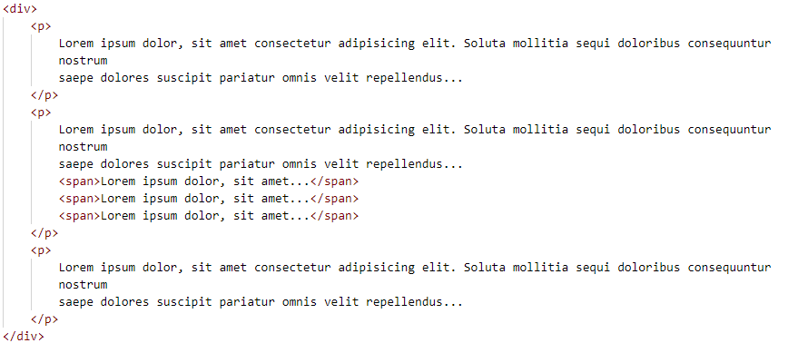
HTML elemento turinys
Kiti HTML elementai

Slide 25
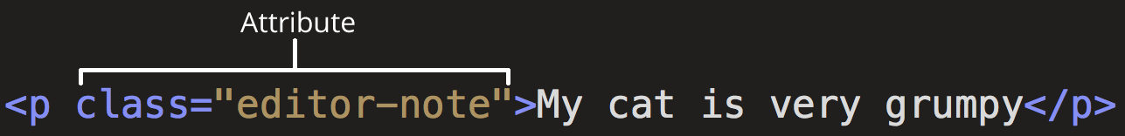
HTML elemento atributai
Elementui duomenys galima pateikti ne tik per turinį. Elementui gali būti pritaikyti atributai, kurie keičia jo funkcionalumą.
HTML elementai turi bendrus atributus (būdingi daugeliui / visiems elementams) ir tik konkrečiam elementui skirtus atributai.
Su tam tikrais bendrais (id, class, title) ir specifiniais (value, href, src) elementų atributais susipažinsime kurso eigoje.
Visi globalūs atributai

Slide 26



Loginio tipo atributai
Elemento atributai, kurių buvimas arba nebuvimas nusako, kad simbolizuojamas funkcionalumas yra pritaikytas aba nepritaikytas.
Dažniausiai tokie atributai neturi turinio. O bet koks tokiam atributui priskirtas turinys reiškia, kad funkcionalumas turi būti pritaikytas.
Visas tokių atributas sąrašas pateiktas čia.

Slide 27


Tušti elementai (empty elements)
A.k.a. save uždarantys (self closing) elementai
Tam tikri HTML elementai neturi turinio ir yra vadinami tuščiais elementais. Vis dėlto jie turi savo funkcionalumą, tik duomenys jiems pateikiami naudojant atributus.
Abu aprašymai yra ekvivalentūs. Skirtingai rekomenduojami skirtingų šaltinių.
Tušti elementai dažniausiai negali turėti atskiro uždarymo tag’o.
arba
Notes:
https://developer.mozilla.org/en-US/docs/Glossary/Empty_element
http://xahlee.info/js/html5_non-closing_tag.html

Slide 28
Kaip sužinoti ką gali elementas?
Klausimai:
Kokį funkcionalumą suteikia elementas?
Kokius atributus galima pritaikyti elementui?
Ar priima / kokį turinį priima elementas?
Atsakymas:
Šaltinis | Detalumas / Tikslumas | Draugiškumas
Specifikacija | 10 | 3
Mozilla Developer Network (MDN) | 9 | 8
W3Schools | 6 | 10

Slide 29
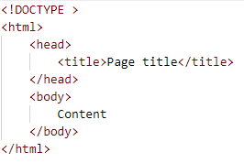
HTML dokumento struktūra
Nors daugelis naršyklių supranta ir atvaizduoja pavienius HTML elementus, jie turi būti aprašomi pagal HTML dokumento struktūrą:

Slide 30
HTML dokumento struktūra
<!DOCTYPE> - nusako HTML dokumento versiją.
html elementas apgaubia head ir body elementus.
head elementas - skirtas meta duomenims (duomenys apie duomenis) bei kitų dokumentų (CSS, JS) importavimui.
title elementas - nurodo koks yra puslapio pavadinimas.
body elementas - talpina visas naršyklėje vaizduojamas struktūras.

Slide 31




HTML atidarymas naršyklėje
Failas su HTML turiniu turi turėti .html plėtinį (extension).
Kaip pamatyti failo plėtinį?
Kai failo plėtinys matomas, jį galima keisti taip pat kaip failo pavadinimą.
Failą su atitinkamu plėtiniu operacinė sistema susies su programa, kuri galės tą failą atidaryti (jeigu tokia programa yra įrašyta) - šiuo atveju, su interneto naršykle.
Notes:
https://fileinfo.com/help/windows_10_show_file_extensions

Slide 32
Toliau: Hello world!

Slide 33
Namų darbas
Pasiruošti darbinę aplinką
Į savo kompiuterį įsirašyti Visual Studio Code
Sukurti atskirą aplanką HTML projektams
Sukurti pirmą HTML dokumentą, kuris:
bus saugomas hello_world.html faile
turės pilną HTML dokumento struktūrą
turės pavadinimą “Pirmasis HTML namų darbas”
turės tekstą “Pradedu mokslus BIT! Labas pasauli! O dabar, pasauli, LAIKYKIS!”
Atidaryti HTML dokumentą naršyklėje
Peržvelgti vaizdo įrašą apie mokymąsi - “The first 20 hours -- how to learn anything”

